Slide 1
Московский городской педагогический университет
Топанина О.А.,
студентка 1-го курса, РЛ-193
Научный руководитель: Райкова И.Н.
ДЕКОРАТИВНАЯ ФУНКЦИЯ
ПТИЦЕ-ДЕВ
В РУССКОЙ КУЛЬТУРЕ
Москва, 2020 г.

Slide 2
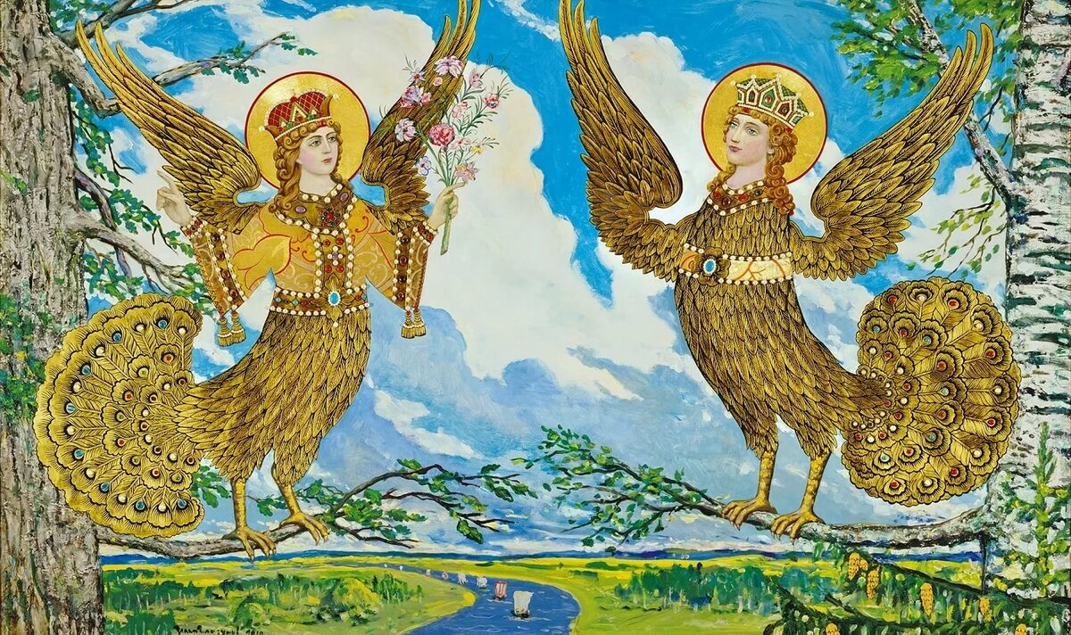
ДЕКОРАТИВНАЯ ФУНКЦИЯ ПТИЦЕ-ДЕВ В РУССКОЙ КУЛЬТУРЕ
Райские птицы Древней Руси Сирин и Алконост. И.С. Глазунов, 2010 Дерево, смешанная техника. 149×250

Slide 3
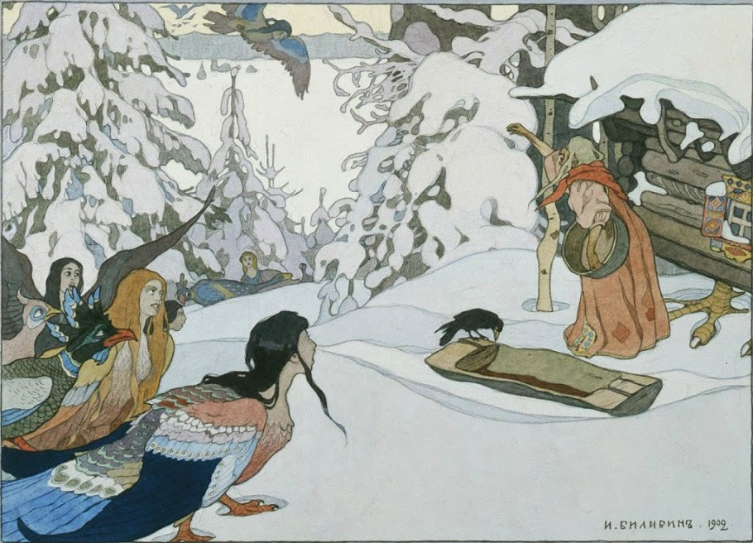
ДЕКОРАТИВНАЯ ФУНКЦИЯ ПТИЦЕ-ДЕВ В РУССКОЙ КУЛЬТУРЕ
Баба-Яга и девы-птицы. И.Я. Билибин, 1902
Акварель, гуашь по наброску карандашом

Slide 4
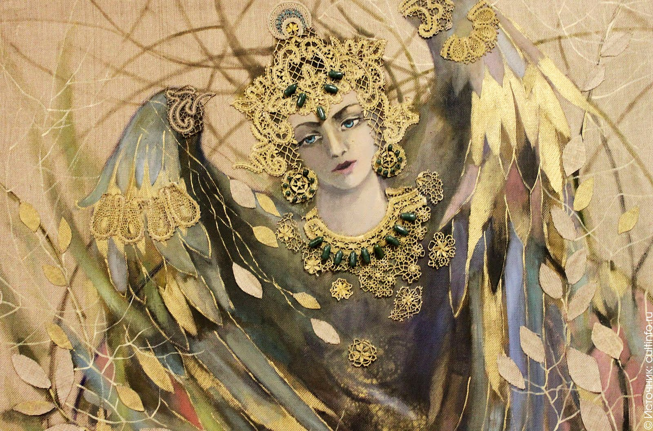
ДЕКОРАТИВНАЯ ФУНКЦИЯ ПТИЦЕ-ДЕВ В РУССКОЙ КУЛЬТУРЕ
Птица Сирин, Е.Е. Марочко, 2015
Акрил, кружево, полудрагоценные камни

Slide 5
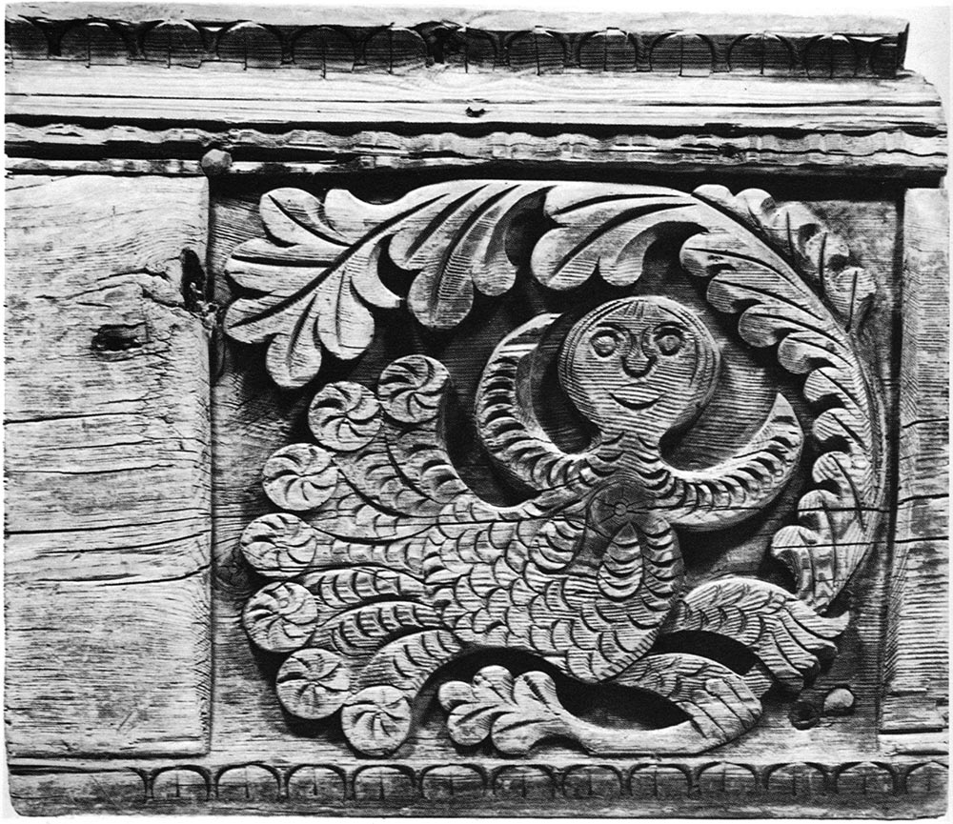
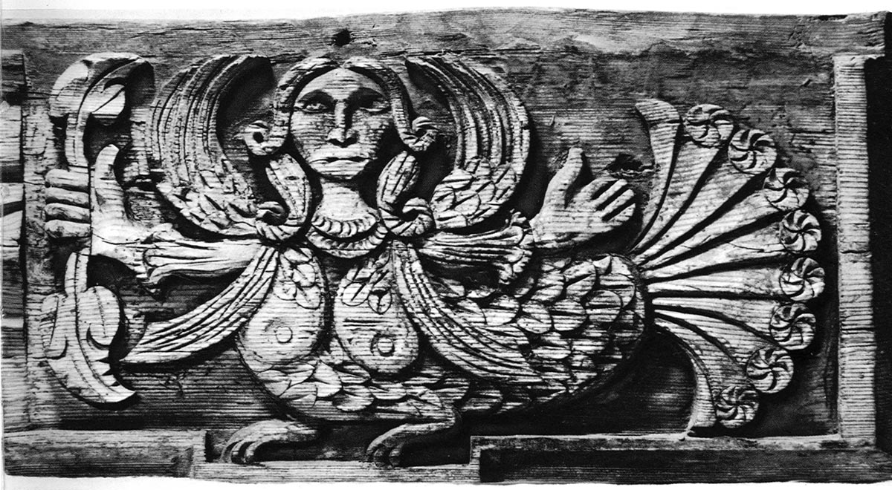
Персонаж-аллегория и феномен декоративности
Лобовые доски крестьянских изб. Фрагменты. 1863 год. Горьковская область Глухая резьба. 453х36
Фрагмент лобовой доски крестьянской избы. «Сирин». Вторая половина 19 века. Горьковская область.
Глухая резьба. 71х35
Фрагмент лобовой доски крестьянской избы.
«Сирин». Начало 1870-х годов.
Горьковская область.
Глухая резьба. 57x47

Slide 6
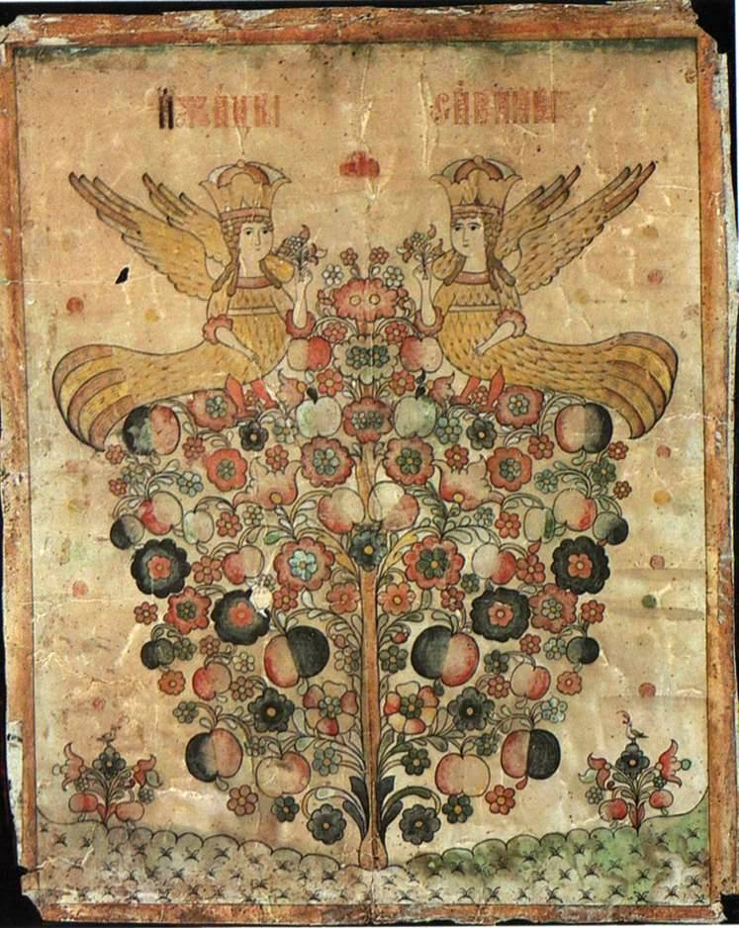
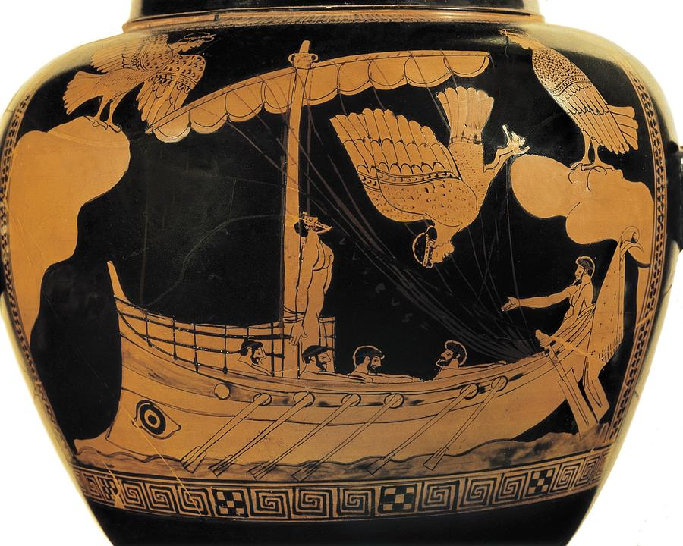
ДЕКОРАТИВНАЯ ФУНКЦИЯ ПТИЦЕ-ДЕВ В РУССКОЙ КУЛЬТУРЕ
Одиссей и сирены. Фрагмент стамноса.480-470 год до н.э.
Птицы Сирины. Вторая половина XIX в. Неизвестный художник.
Чернила, темпера, золото. 49,5x39

Slide 7
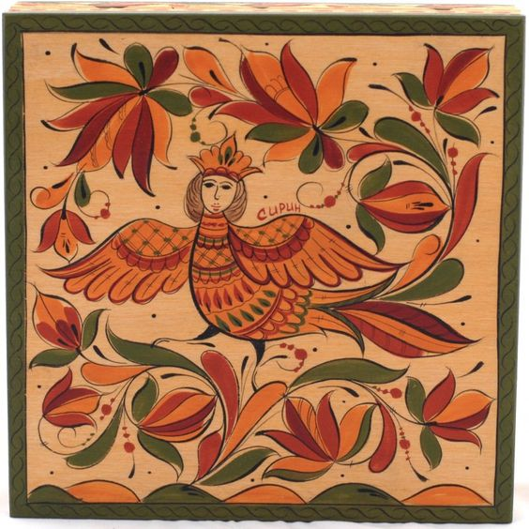
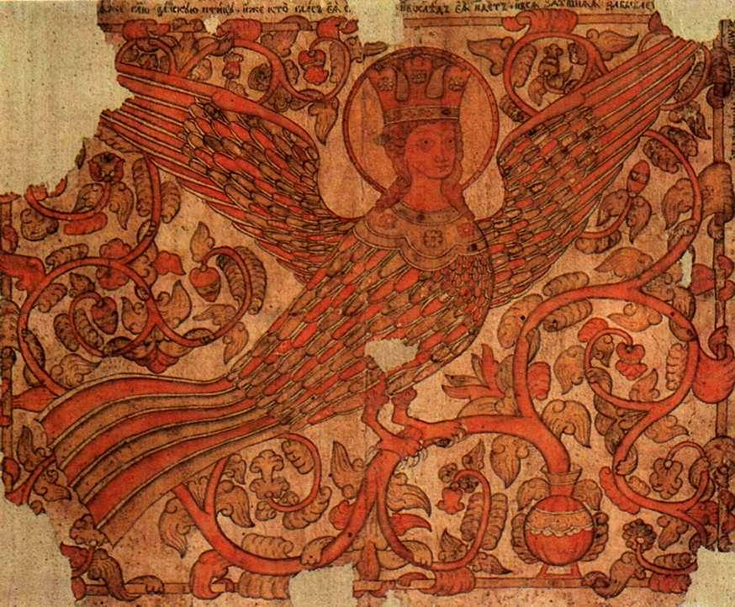
ДЕКОРАТИВНАЯ ФУНКЦИЯ ПТИЦЕ-ДЕВ В РУССКОЙ КУЛЬТУРЕ
Шкатулка Сирин, Великий Устюг, Н.В. Жидяк 2017 г.
Дерево, акварель, узорочье.
Райская птица Сирин. Середина 19 века. Неизвестный художник. Чернила, темпера. 34,4x41,8

Slide 8
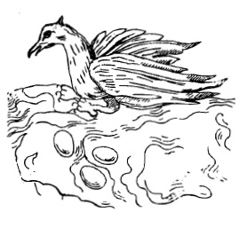
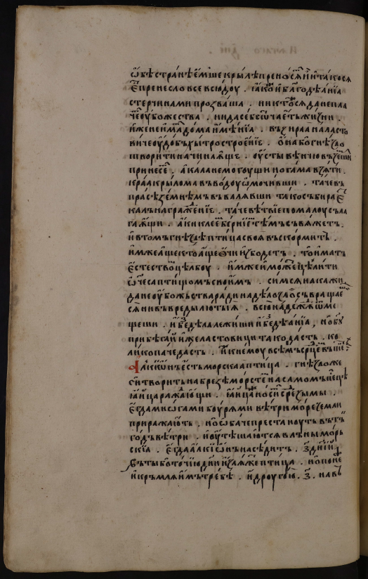
ДЕКОРАТИВНАЯ ФУНКЦИЯ ПТИЦЕ-ДЕВ В РУССКОЙ КУЛЬТУРЕ
Алконост, откладывающий яйца. Прорись из лицевого списка 18 века «Собрания о неких собствах естества животных» Дамаскина Студита
«Шестоднев» Иоанна Экзарха Болгарского

Slide 9
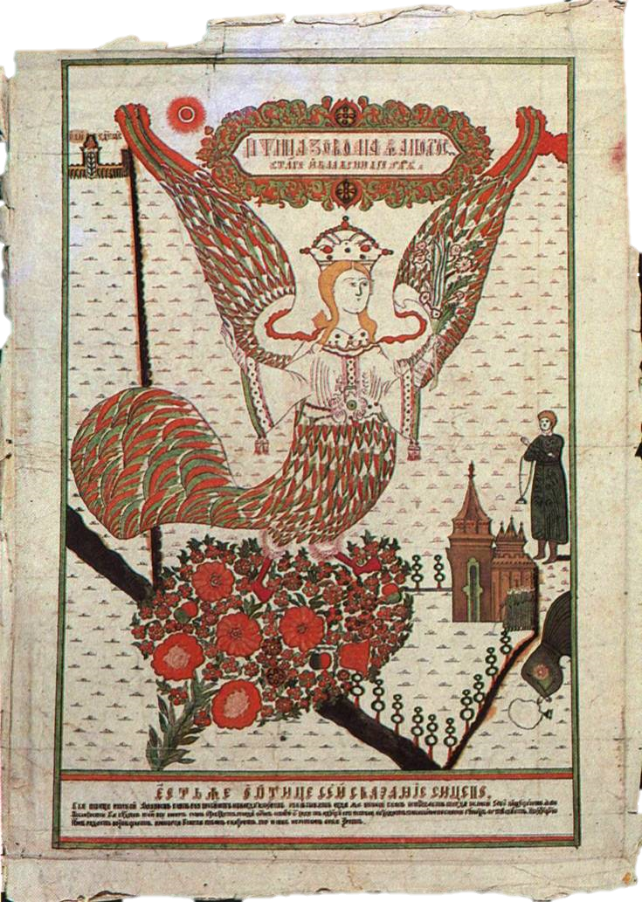
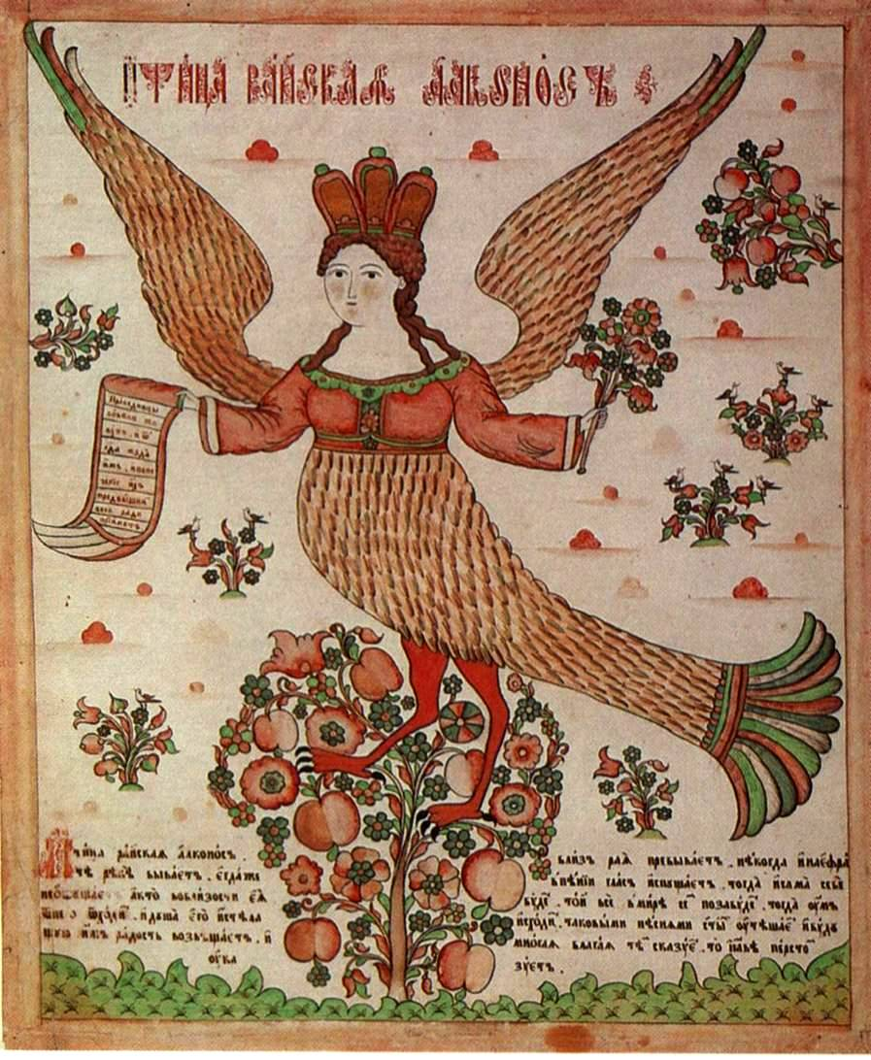
Райская птица Алконост. Конец 18 - начало 19 века. Неизвестный художник. Чернила, темпера, 58,5x47,4
ДЕКОРАТИВНАЯ ФУНКЦИЯ ПТИЦЕ-ДЕВ В РУССКОЙ КУЛЬТУРЕ
Райская птица Алконост. Вторая половина 19 века. Неизвестный художник.
Чернила, темпера, 88х65
Райская птица Алконост. Конец 18 – 19 века. Неизвестный художник.
Чернила, темпера, 58,5х47,4

Slide 10
ДЕКОРАТИВНАЯ ФУНКЦИЯ ПТИЦЕ-ДЕВ В РУССКОЙ КУЛЬТУРЕ
Календарная стенка. Середина XIX в. Неизвестный художник

Slide 11
ДЕКОРАТИВНАЯ ФУНКЦИЯ ПТИЦЕ-ДЕВ В РУССКОЙ КУЛЬТУРЕ
Древо разума. 1816 год. Неизвестный художник
Чернила, темпера, белила, золото. 71x57

Slide 12
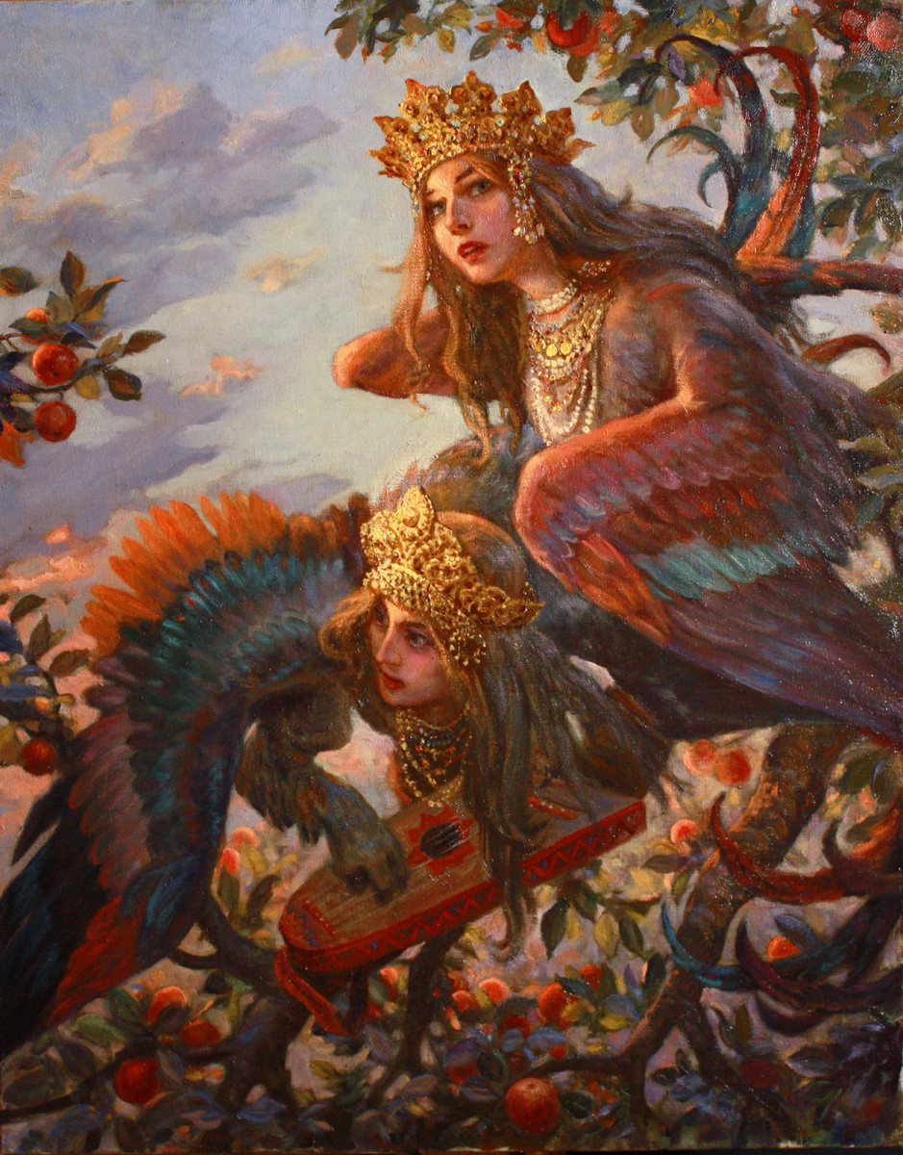
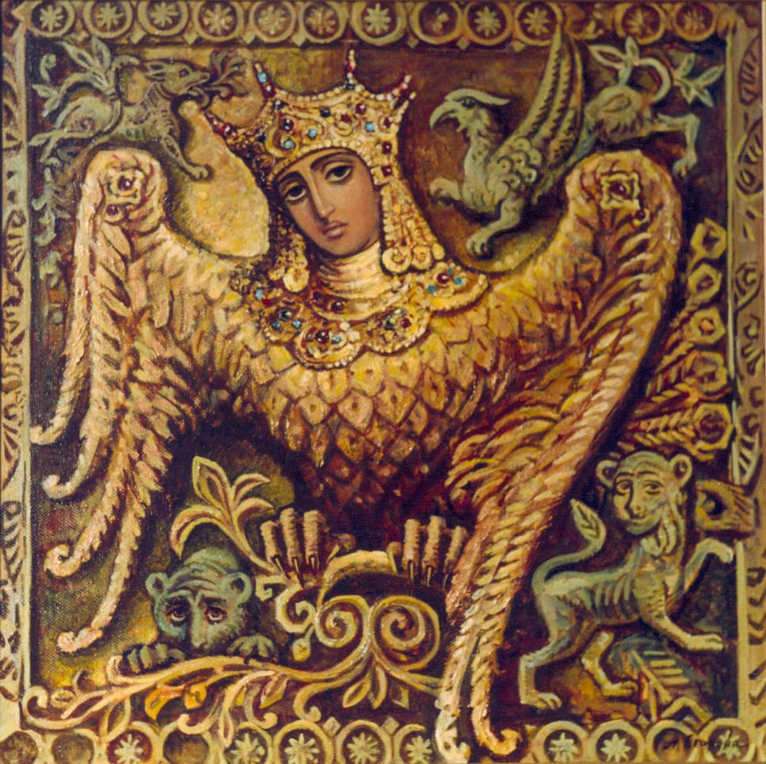
ДЕКОРАТИВНАЯ ФУНКЦИЯ ПТИЦЕ-ДЕВ В РУССКОЙ КУЛЬТУРЕ
Легенда, А.В. Егорова, 2004
Холст, масло, 70x70
Сад Ирий, А.А. Шишкин, 2016
масло, холст. 55х70

Slide 13
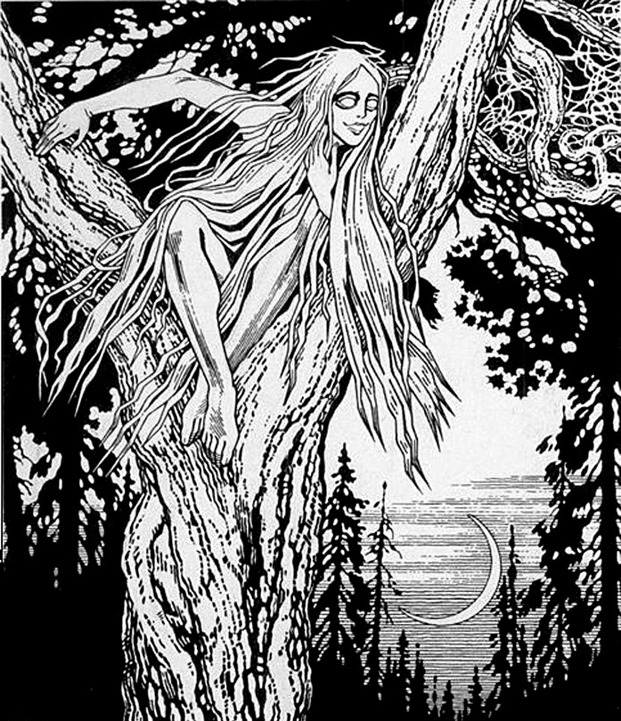
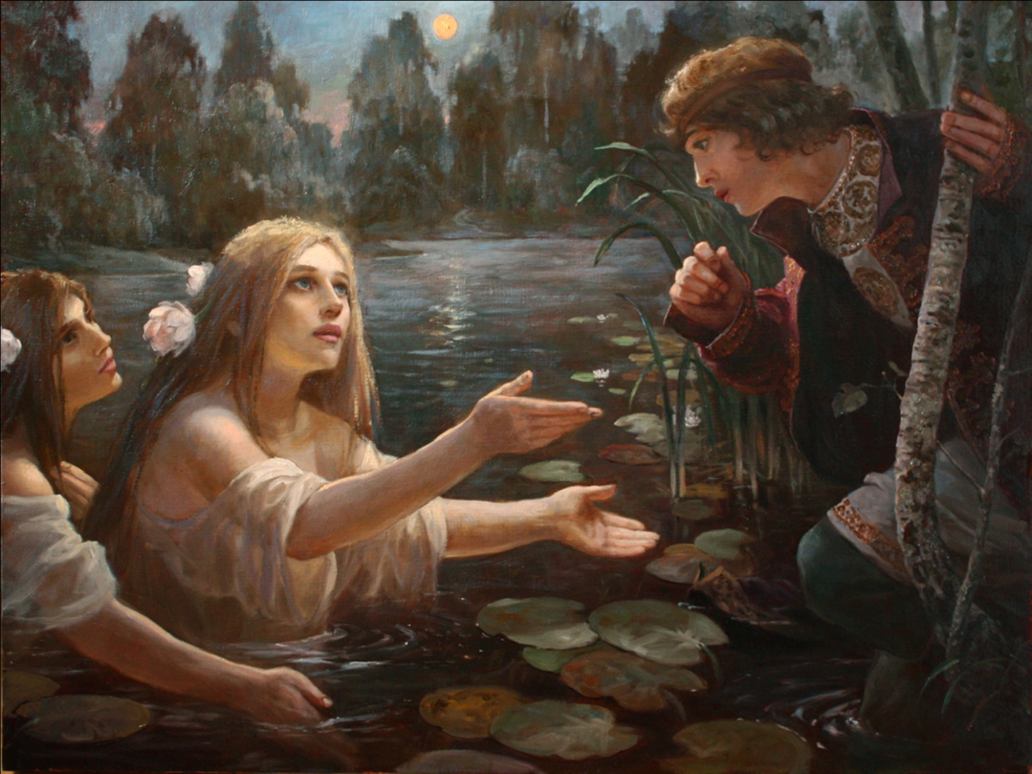
Персонаж-аллегория и феномен декоративности
Русалки. А.А. Шишкин, 2015 Масло, холст. 60х80
Русалка. И.Я. Билибин, 1934
Иллюстрация к книге «Славянская мифология»

Slide 14
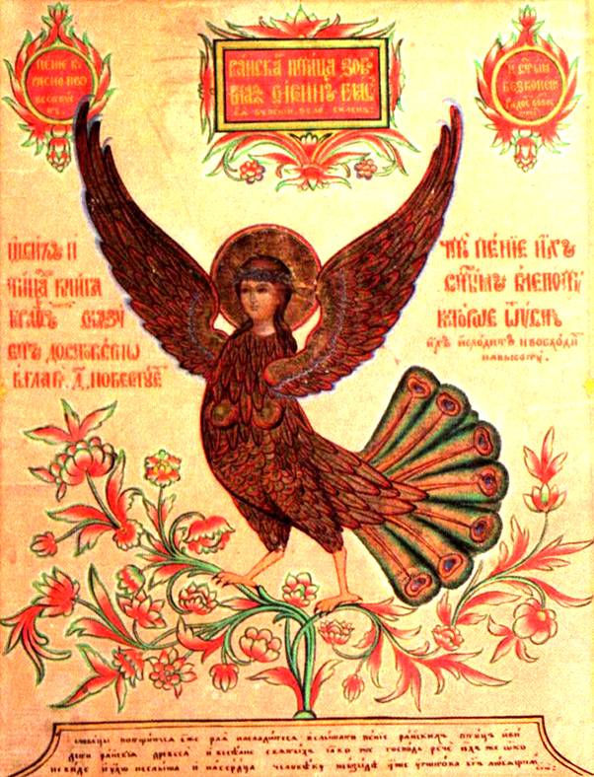
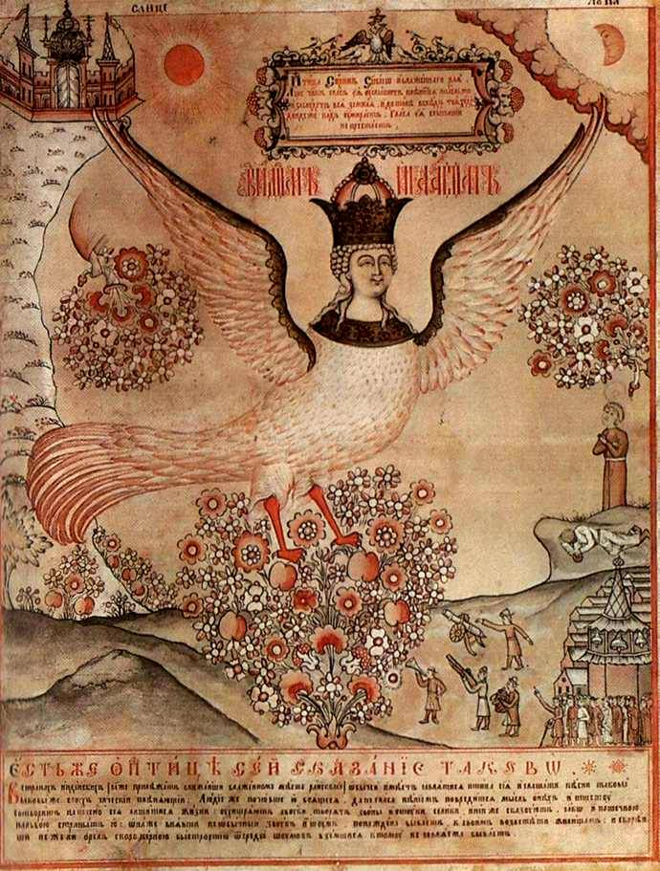
ДЕКОРАТИВНАЯ ФУНКЦИЯ ПТИЦЕ-ДЕВ В РУССКОЙ КУЛЬТУРЕ
Райская птица Сирин. Середина XIX в. Неизвестный художник. Чернила, темпера, золото. 71x54,5
Райская птица Сирин. Первая половина 19 века. Неизвестный художник,
Чернила, темпера, золото, 63,8х47,1

Slide 15
ДЕКОРАТИВНАЯ ФУНКЦИЯ ПТИЦЕ-ДЕВ В РУССКОЙ КУЛЬТУРЕ
Райская птица Алконост.
Райская птица Сирин.
И.Я. Билибин, 1905 г
открытки

Slide 16
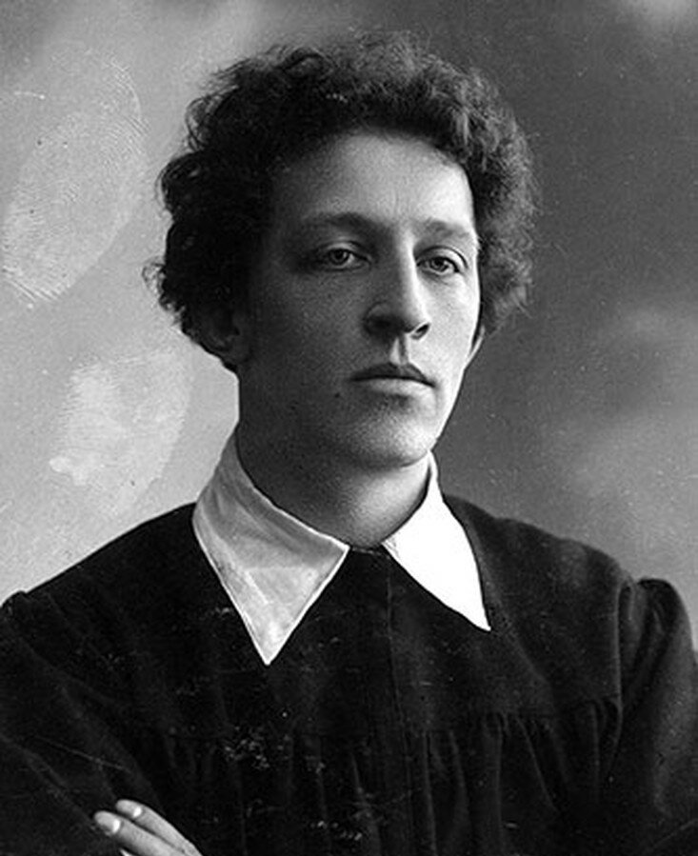
ДЕКОРАТИВНАЯ ФУНКЦИЯ ПТИЦЕ-ДЕВ В РУССКОЙ КУЛЬТУРЕ
ХУДОЖНИК (фрагмент)
В жаркое лето и в зиму метельную,
В дни ваших свадеб, торжеств, похорон,
Жду, чтоб спугнул мою скуку смертельную
Легкий, доселе не слышанный звон.
Вот он – возник. И с холодным вниманием
Жду, чтоб понять, закрепить и убить.
И перед зорким моим ожиданием
Тянет он еле приметную нить.
С моря ли вихрь? Или сирины райские
В листьях поют? Или время стоит?
Или осыпали яблони майские
Снежный свой цвет? Или ангел летит?
Александр Александрович Блок
(1880 – 1921)
12 декабря 1913

Slide 17
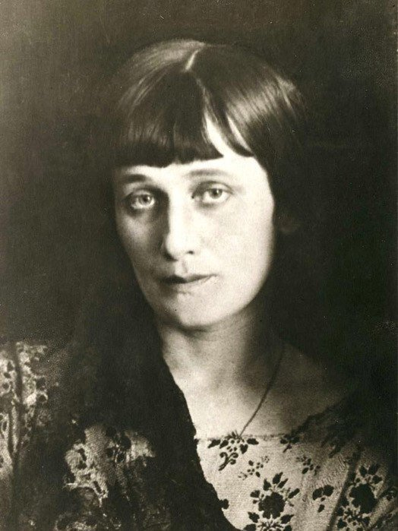
ДЕКОРАТИВНАЯ ФУНКЦИЯ ПТИЦЕ-ДЕВ В РУССКОЙ КУЛЬТУРЕ
Ты поверь, не змеиное острое жало
А тоска мою выпила кровь.
В белом поле я тихою девушкой стала,
Птичьим голосом кличу любовь.
И давно мне закрыта дорога иная,
Мой царевич в высоком кремле,
Обману ли его, обману ли? — Не знаю!
Только ложью живу на земле.
Не забыть, как пришел он со мною проститься.
Я не плакала; это судьба.
Ворожу, чтоб царевичу ночью присниться,
Но бессильна моя ворожба.
Оттого ль его сон безмятежен и мирен,
Что я здесь у закрытых ворот,
Иль уже светлоокая, нежная Сирин
Над царевичем песню поет?
Анна Андреевна
Ахматова
(1889 – 1966)
Декабрь 1909 г.

Slide 18
ДЕКОРАТИВНАЯ ФУНКЦИЯ ПТИЦЕ-ДЕВ В РУССКОЙ КУЛЬТУРЕ
КУПОЛА (фрагмент)
Как засмотрится мне нынче, как задышится?
Воздух крут перед грозой, крут да вязок.
Что споется мне сегодня, что услышится?
Птицы вещие поют - да все из сказок.
Птица Сирин мне радостно скалится -
Веселит, зазывает из гнезд,
А напротив - тоскует-печалится,
Травит душу чудной Алконост.
Словно семь заветных струн
Зазвенели в свой черед -
Это птица Гамаюн
Надежду подает!
В синем небе, колокольнями проколотом,-
Медный колокол, медный колокол -
То ль возрадовался, то ли осерчал...
Купола в России кроют чистым золотом -
Чтобы чаще Господь замечал.
Владимир Семёнович Высоцкий
(1938 – 1980)
1975 г.

Slide 19
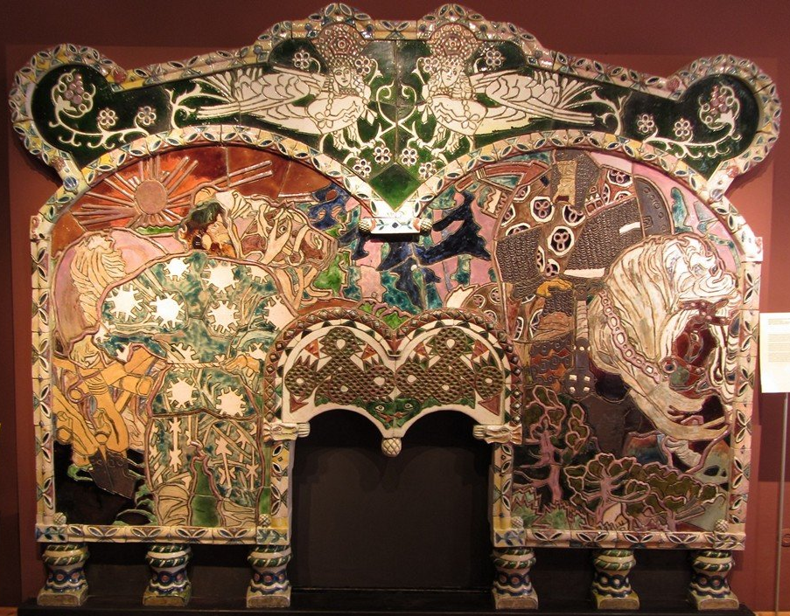
ДЕКОРАТИВНАЯ ФУНКЦИЯ ПТИЦЕ-ДЕВ В РУССКОЙ КУЛЬТУРЕ
керамический камин «Микула Селянинович и Вольга" , М.А. Врубель,1898-1900 гг.

Slide 20
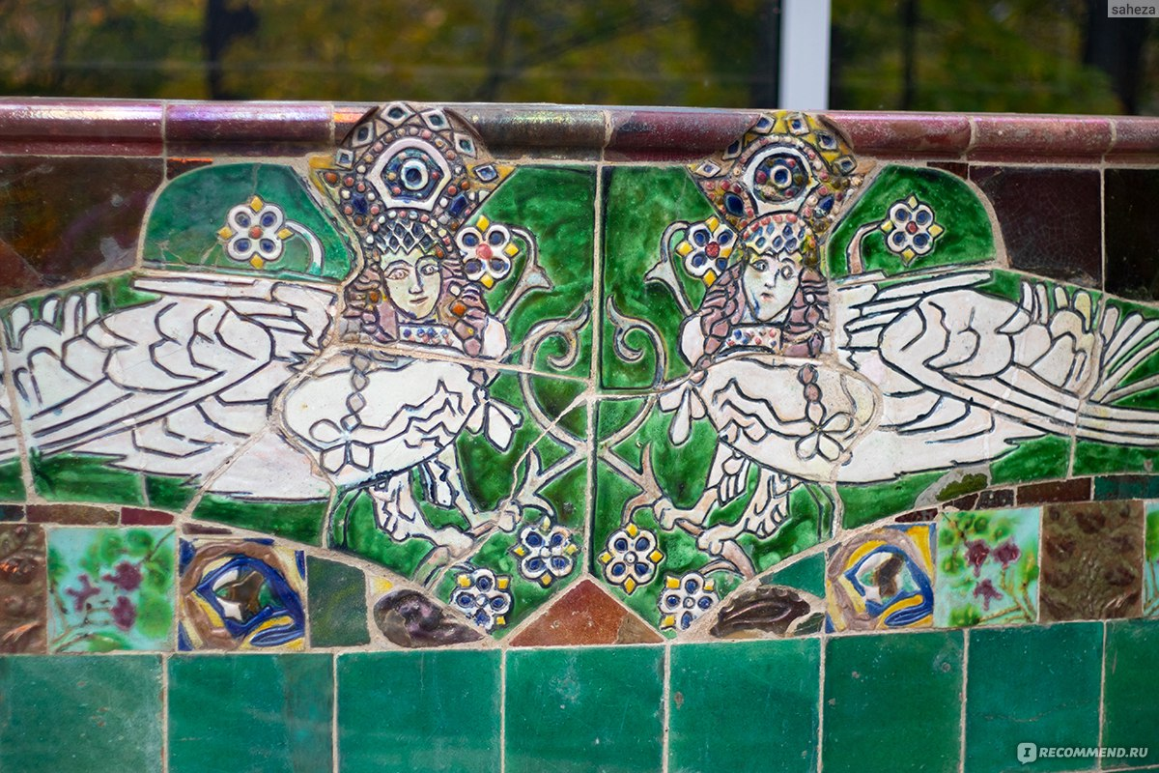
ДЕКОРАТИВНАЯ ФУНКЦИЯ ПТИЦЕ-ДЕВ В РУССКОЙ КУЛЬТУРЕ
«Скамья Врубеля» в Абрамцево (фрагмент) М.А. Врубель, 1896 год

Slide 21
ДЕКОРАТИВНАЯ ФУНКЦИЯ ПТИЦЕ-ДЕВ В РУССКОЙ КУЛЬТУРЕ
Оформление сказки «Василиса Прекрасная»,
И.Я. Билибин, 1899– 1900 гг.

Slide 22
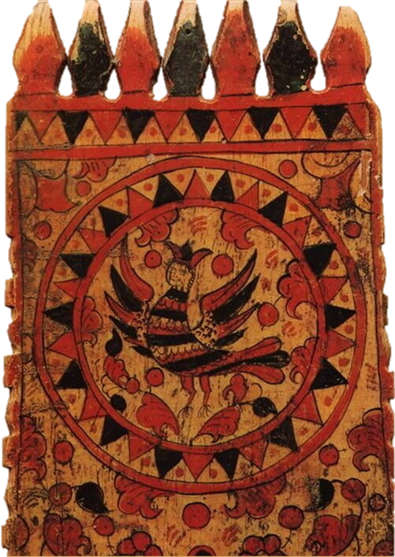
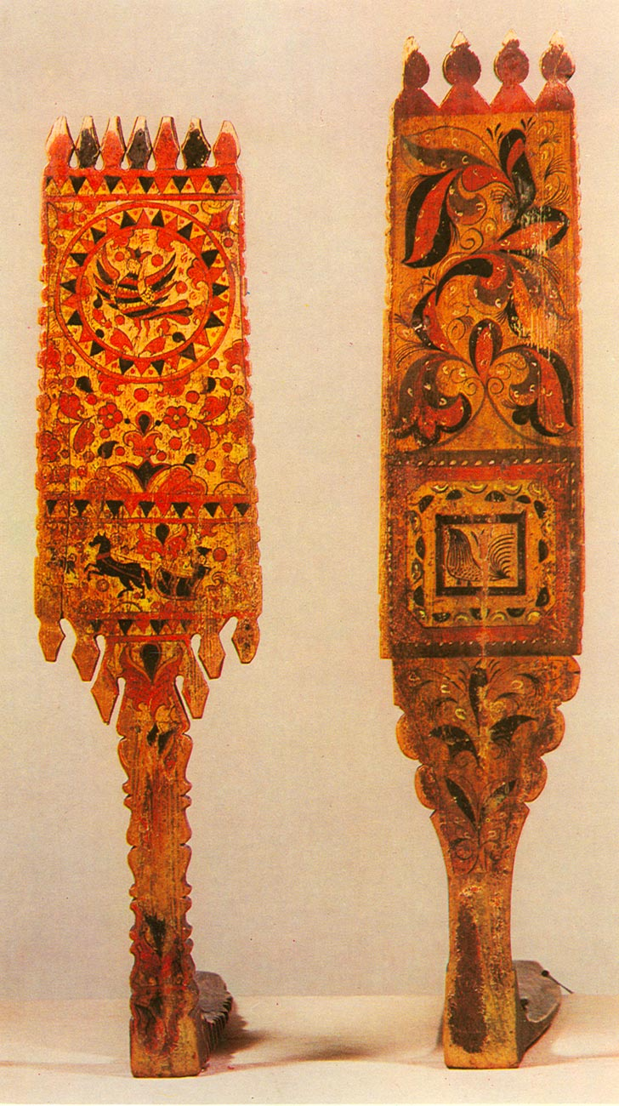
ДЕКОРАТИВНАЯ ФУНКЦИЯ ПТИЦЕ-ДЕВ В РУССКОЙ КУЛЬТУРЕ
Прялка. Середина 19 века. Архангельская область, Красноборский район, пристань Пермогорье, группа деревень Мокрая Едома
Белофонная роспись. 87x21 х49,5

Slide 23
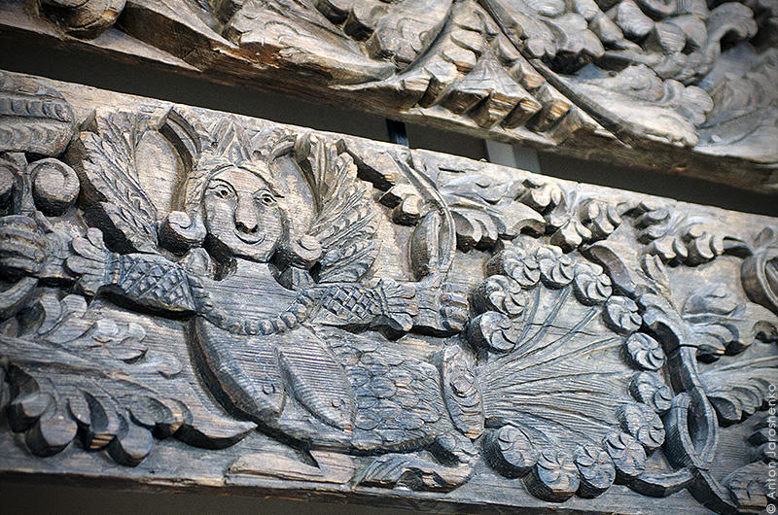
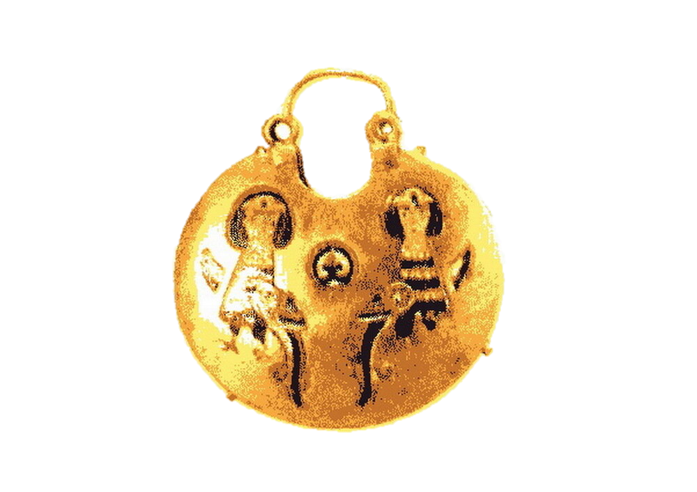
ДЕКОРАТИВНАЯ ФУНКЦИЯ ПТИЦЕ-ДЕВ В РУССКОЙ КУЛЬТУРЕ
Валек. 19 век. Поволжье. Рельефная резьба. 45 х 15 х 3
Сирины, изображение на колте из раскопок в Киеве. XI—XII век
Золото, эмали.
Лобовая доска крестьянской избы. Алконост. Из коллекции Русского Этнографического музея в Санкт-Петербурге.
Глухая корабельная резьба по дереву

Slide 24
ДЕКОРАТИВНАЯ ФУНКЦИЯ ПТИЦЕ-ДЕВ В РУССКОЙ КУЛЬТУРЕ
Набирухи для ягод. 19 век. Архангельская область, Красноборский район, пристань Пермогорье, группа деревень Мокрая Едома.
Луб, береста, белофонная роспись. 12,5x31

Slide 25
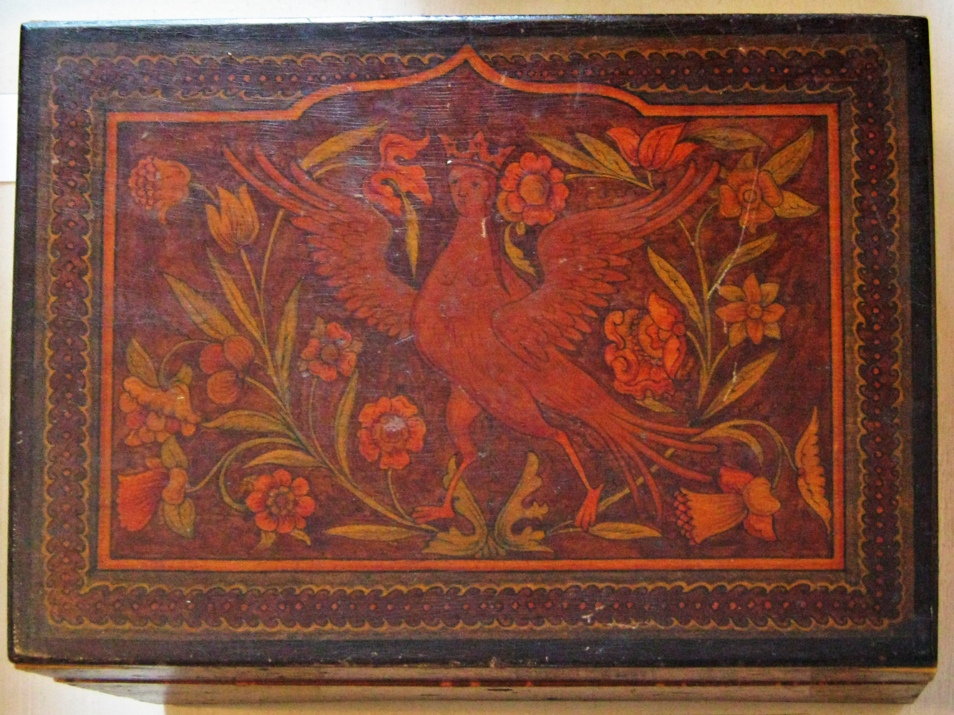
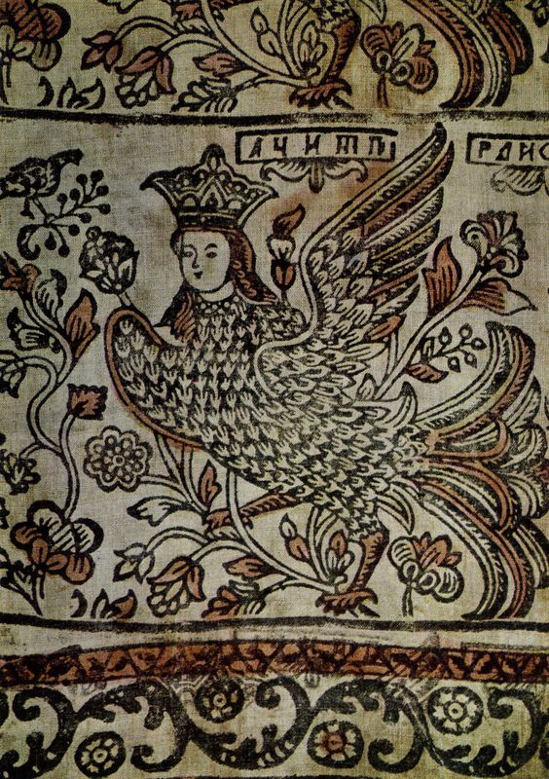
ДЕКОРАТИВНАЯ ФУНКЦИЯ ПТИЦЕ-ДЕВ В РУССКОЙ КУЛЬТУРЕ
Куликов А.Н. Шкатулка ''Сирин''. 1923 г.
Дерево, темпера, роспись
Ручная набивка с раскраской кисточкой. Россия, первая половина 18 века
Ткань льняная (набойка)

Slide 26
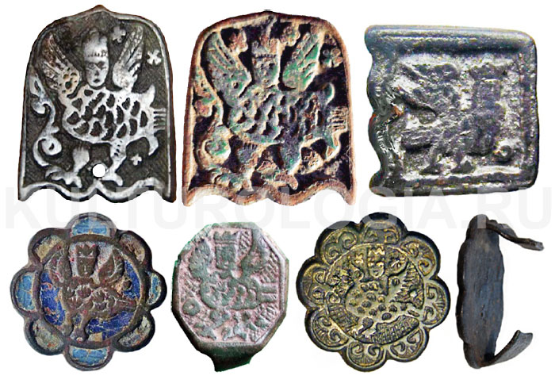
ДЕКОРАТИВНАЯ ФУНКЦИЯ ПТИЦЕ-ДЕВ В РУССКОЙ КУЛЬТУРЕ
Изображение птицы Сирин на чернильнице XVII века.
Ременные окончания и накладки с сюжетом «Птица Сирин»

Slide 27
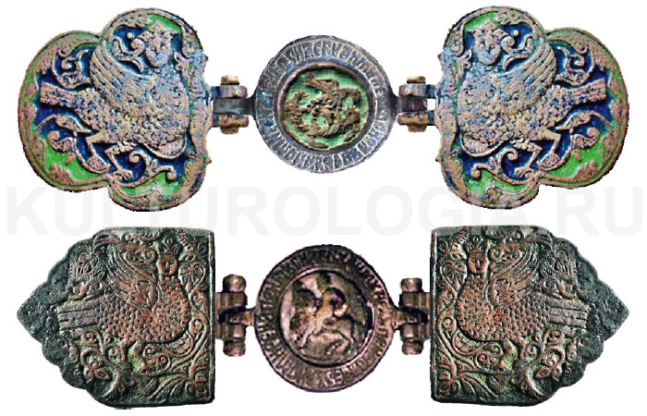
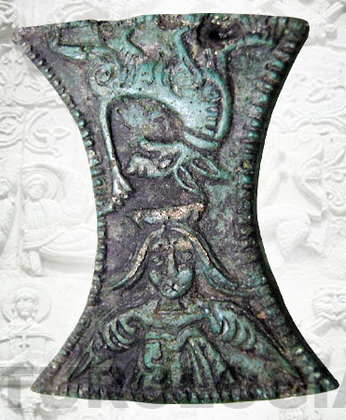
ДЕКОРАТИВНАЯ ФУНКЦИЯ ПТИЦЕ-ДЕВ В РУССКОЙ КУЛЬТУРЕ
матрица XII - XIII вв. для выколотки поясных накладок.
Русские поясные пряжки XVII-XVIII вв. - «Птица Сирин».

Slide 28
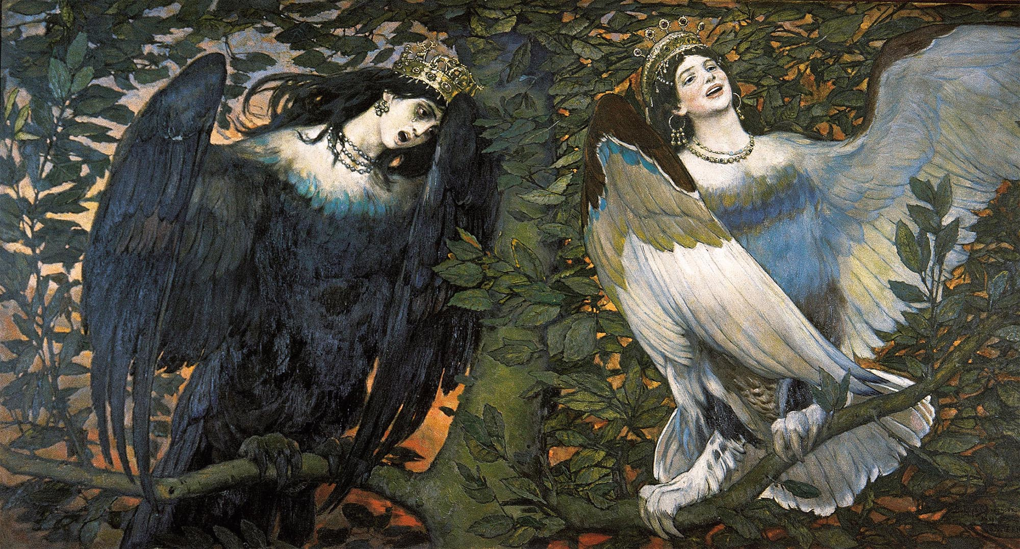
ДЕКОРАТИВНАЯ ФУНКЦИЯ ПТИЦЕ-ДЕВ В РУССКОЙ КУЛЬТУРЕ
Сирин и Алконост. Песнь радости и печали. В.М. Васнецов, 1896 год
холст, масло. 164х297

Slide 29
ДЕКОРАТИВНАЯ ФУНКЦИЯ ПТИЦЕ-ДЕВ В РУССКОЙ КУЛЬТУРЕ
СИРИН И АЛКОНОСТ
Густых кудрей откинув волны,
Закинув голову назад,
Бросает Сирин счастья полный,
Блаженств нездешних полный взгляд.
И, затаив в груди дыханье,
Перистый стан лучам открыв,
Вдыхает всё благоуханье,
Весны неведомой прилив...
И нега мощного усилья
Слезой туманит блеск очей...
Вот, вот, сейчас распустит крылья
И улетит в снопах лучей!
Другая – вся печалью мощной
Истощена, изнурена...
Тоской вседневной и всенощной
Вся грудь высокая полна...
Напев звучит глубоким стоном,
В груди рыданье залегло,
И над ее ветвистым троном
Нависло черное крыло...
Вдали – багровые зарницы,
Небес померкла бирюза...
И с окровавленной ресницы
Катится тяжкая слеза...
Александр Александрович Блок
(1880 – 1921)
23-25 февраля 1899

Slide 30
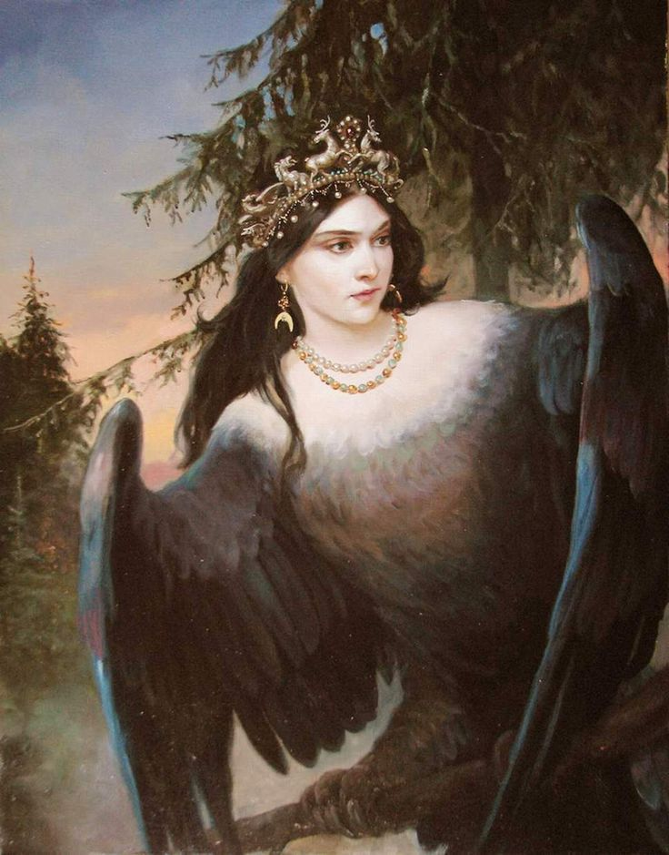
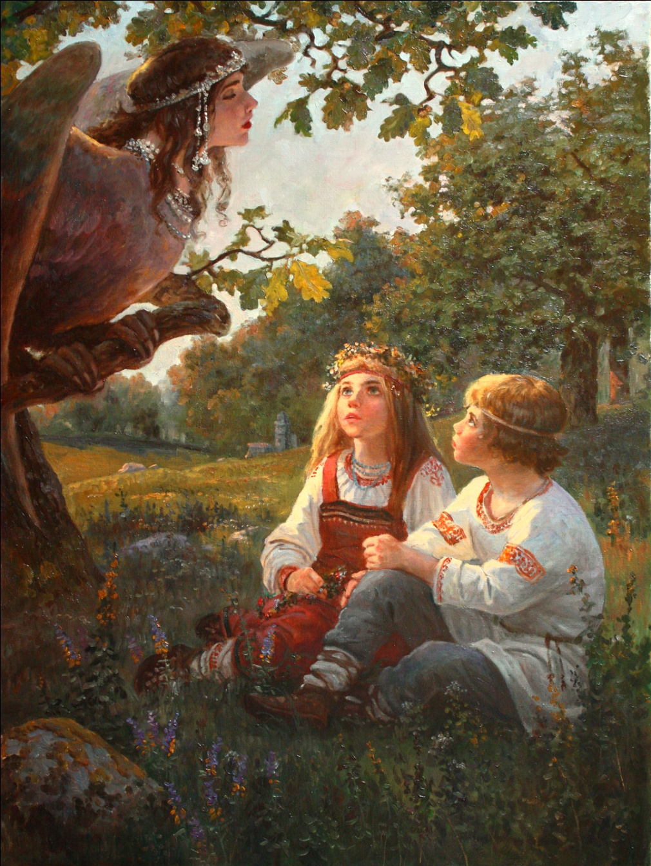
ДЕКОРАТИВНАЯ ФУНКЦИЯ ПТИЦЕ-ДЕВ В РУССКОЙ КУЛЬТУРЕ
Птица вещая, А.А. Шишкин, 2007
масло, холст. 55х70
Купало и Кострома, А.А, Шишкин, 2015
масло, холст. 60х80

Slide 31
ДЕКОРАТИВНАЯ ФУНКЦИЯ ПТИЦЕ-ДЕВ В РУССКОЙ КУЛЬТУРЕ
«…— Хочу видеть то, что ярче солнца и чего не видел никто на земле, — пожелал дровосек.
— Остерегайся впредь подобных желаний, — сказала Сирин. — Не все дозволено увидеть человеку, а на смерть, как на солнце, во все глаза не взглянешь. Но что обещано, будет исполнено.
Не успев моргнуть, дровосек увидел себя в огромной пещере, где горело множество свечей. Время от времени кто-то невидимый гасил ту или другую свечу.
— Что это? — спросил дровосек.
— Это жизни. Горит свеча — жив человек. Ну а погаснет…
— Хочу видеть гасящего! — потребовал дровосек.
— Подумай, человече, прежде чем просить неведомо что, — сказала Сирин. — Я могу тебя озолотить, могу показать красоты всего света. В моей власти сделать тебя владыкою над людьми. Трижды подумай!
Но дровосек был упрям и потому повторил свое желание:
— Хочу видеть гасящего!
Через миг он очутился в непроглядной темноте и наконец понял, что ослеп. Так сбылось страшное пророчество птицы Сирин:
«На смерть, как на солнце, во все глаза не взглянешь!»
Фрагмент рассказа «Исполнение желаний»
«Русские легенды и предания. Иллюстрированная энциклопедия»
Ю.М. Медведев, Е.А. Грушко

Slide 32
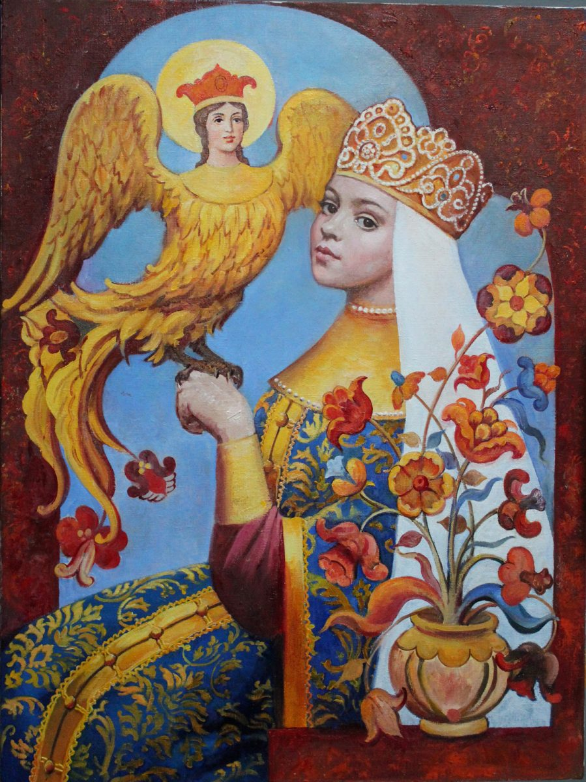
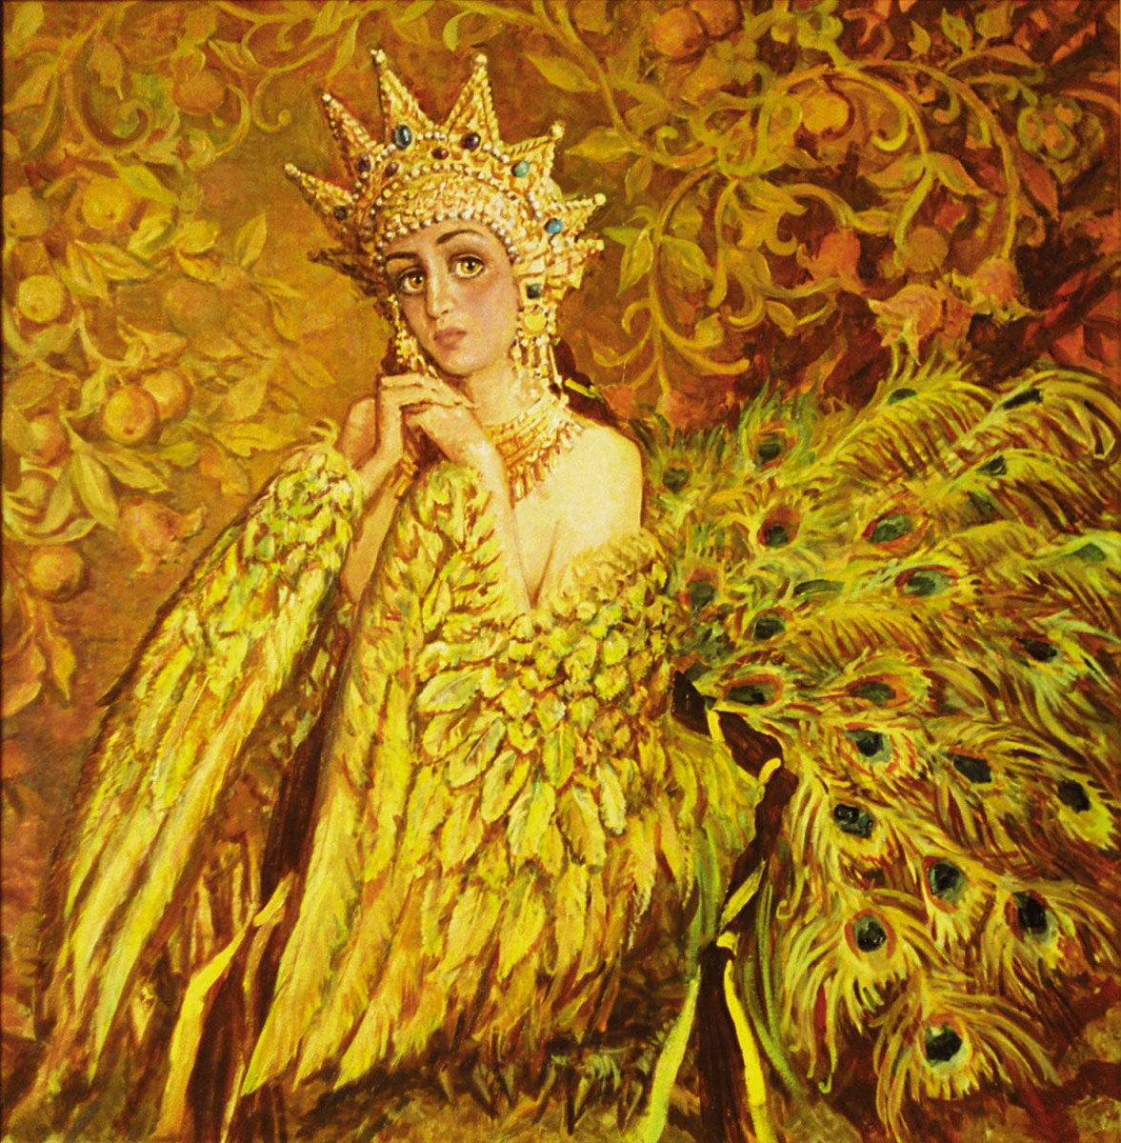
ДЕКОРАТИВНАЯ ФУНКЦИЯ ПТИЦЕ-ДЕВ В РУССКОЙ КУЛЬТУРЕ
Птица Сирин, А.В. Егорова, 2017
Холст, масло, 80x60
Птица Сирин, А.В. Егорова, 2002
Холст, масло, 80x80

Slide 33
Список литературы
Архимандрит Никифор (Бажанов М.А.). Библейская энциклопедия. М., 1891.
Белова О.В. О чудесной птице алконост // Русская речь.1993. № 1. С. 113–117
Белова О.В. Алкион 2, Алконостъ 1, Алконостъ 2, Сиринъ// Славянский бестиарий. М: Индрик, 2001. С. 52–54, 226–227
Блок А.А. Сирин и Алконост // Собр. соч.: В 9 т. Т. 1: Стихотворения 1898–1904. М: Гослитиздат, 1962.
Ванеева Е.И. Физиолог. Александрийская редакция. СПб: Наука, 1996.
Ивик Олег. История и зоология мифических животных. М: Ломоносовъ, 2012. 179 –183, 185, 192
Иоанн Экзарх Болгарский. Шестоднев // Российская государственная библиотека, рукопись № 194 графа Румянцева. URL: https://rusneb.ru/catalog/000199_000009_004160940/
Криничная Н.А. Рай-сад//Русская мифология. Мир образов фольклора. М., 2004. С. 926–933
Мифы народов мира. Энциклопедия. М: Советская энциклопедия, 1980.
Медведев Ю.М., Грушко Е.А. Сирин//Русские легенды и предания. Иллюстрированная энциклопедия. М: ЭКСМО, 2004. С. 175
Померанцева Э.В. Русалки в русском фольклоре//Мифологические персонажи в русском фольклоре. М.: Наука, 1975.

Slide 34
Список литературы
Русская народная резьба и роспись по дереву: Из собрания Загорского государственного историко-художественного музея-заповедника / [О. Круглова]. М.: Изобразительное искусство, 1974.
Русский рисованный лубок конца XVIII – начала XX века. Из собрания Государственного Исторического музея. URL: https://historicaldis.ru/blog/43582020241/Russkiy-risovannyiy-lubok-kontsa-18-nachala-20-veka?nr=1&utm_referrer=mirtesen.ru
Русский рисованный лубок конца XVIII – начала XX века. Из собрания Государственного Исторического музея URL: http://bibliotekar.ru/rusLubok/index.htm
Славянская мифология. Энциклопедический словарь. М: Эллис Лак, 1995.
Спасённых А.Н. Древнерусские матрицы периода двоеверия с изображением животных, птиц, мифических существ и иными сюжетами URL: https://kulturologia.ru/blogs/041019/44301/
Спасённых А.Н. Русские сказки на поясных пряжках 17–18 веков: Индрик зверь, Китоврас-Полкан, птица Сирин, Алконост и др. URL: https://kulturologia.ru/blogs/080619/43333/
Щеглов Г.В., Арчер В. Мифологический словарь. М: Астрель, 2006.

